Slide 1

Offre de Gestion comptable et financière
Direction du marché des Professionnels, Agriculture, Viticulture et Associations de Proximité
Documentation complète
Avril 2024

Slide 2
Contexte et enjeux
Présentation de l’offre
Cibles
Les parcours et argumentaires
L’accompagnement
Le plan de communication
Annexes

Slide 3
Contexte et enjeux
Présentation de l’offre
Cibles
Les parcours et argumentaires
L’accompagnement
Le plan de communication
Annexes

Slide 4
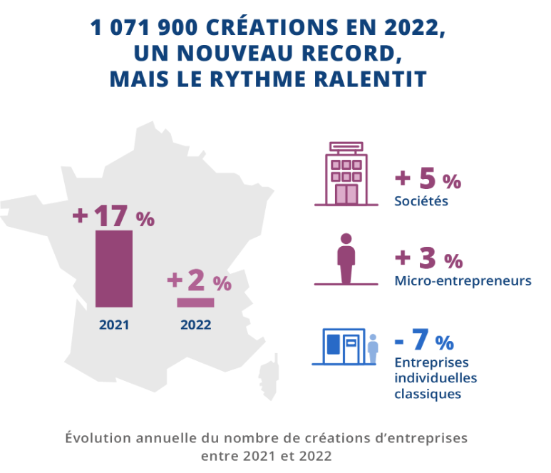
Contexte
1
  Besoin d’accompagnement des petites entreprises dans leur gestion administrative et commerciale : 1/3 de leur temps y est consacré Odoxa les Echos
  Forte dynamique de création d’entreprises en 2022 portée par la micro-entreprise (61% des créations) Insee
  Tendance à la digitalisation des services de gestion pour les entreprises avec une concurrence accrue : fintechs, néo-banques, ainsi que les banques « traditionnelles » qui s’orientent vers des offres extra-bancaires
Source Insee
    Les besoins des entreprises & les obligations règlementaires
    La gestion administrative
    39% des dirigeants attendent de leur banque des propositions de solutions d’aide administrative et comptable
    Les impayés ou retards de paiements
    80% des entreprises font face à des impayés ou à des retards de paiements
    or 33% des dirigeants utilisant un logiciel de facturation ont réduit les délais de paiement

Slide 5
Contexte et enjeux
Présentation de l’offre
Cibles
Les parcours et argumentaires
L’accompagnement
Le plan de communication
Annexes

Slide 6
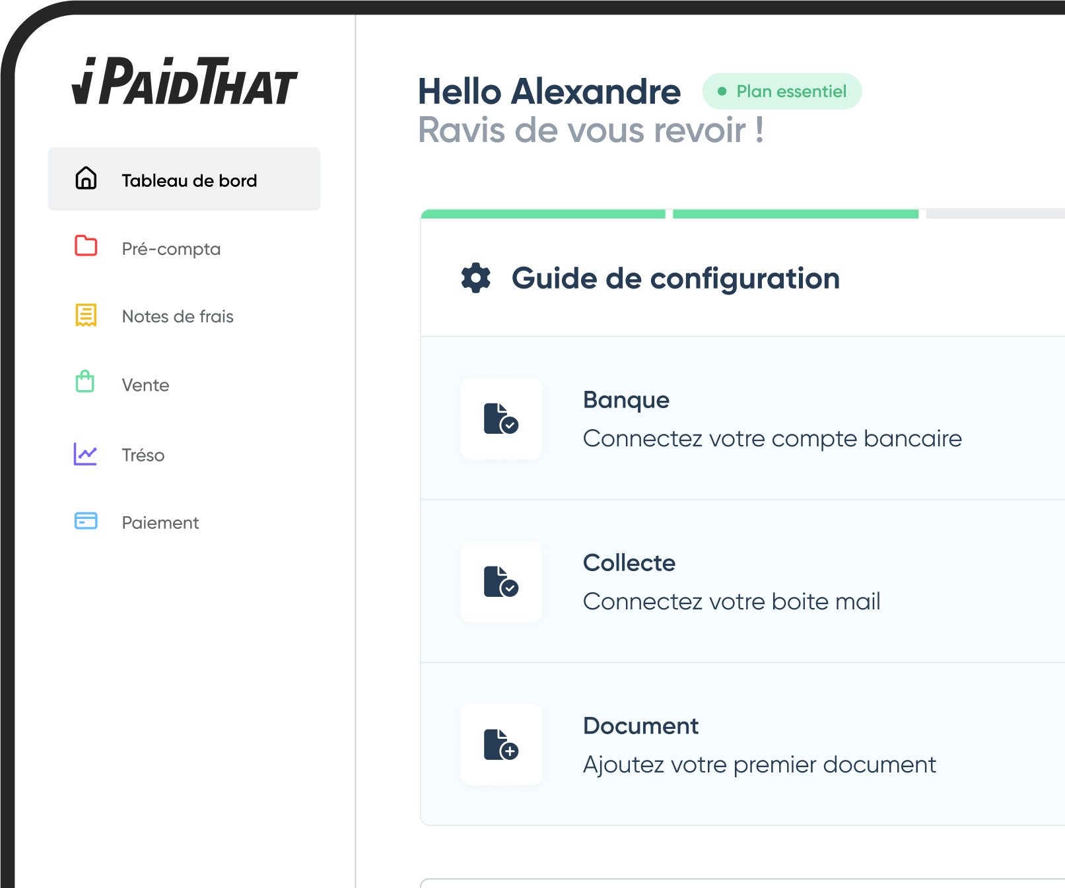



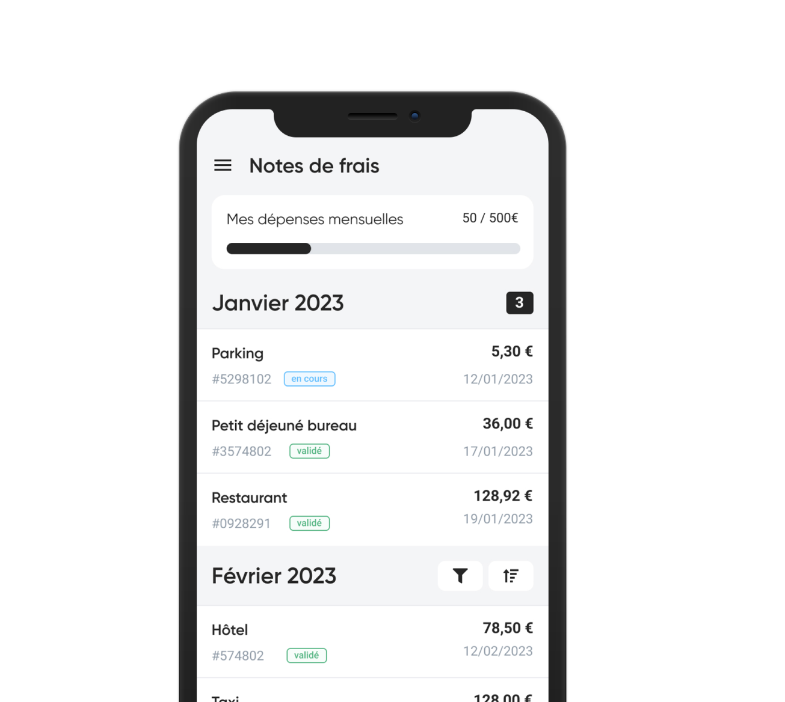


Qui est IpaidThat
2
iPaidThat* est une solution SaaS française qui permet de simplifier la gestion comptable et financière des entreprises.
2017
+5000
100%
Date de création
Nombre de clients
Solution française
*iPaidThat est une marque de la société IPT Technologies, SAS immatriculée au registre du commerce et des sociétés de Rennes B - 829 997 451
x

Slide 7


Vidéo de présentation
2

Slide 8





Les fonctionnalités en un clin d’oeil
2
Traitement des factures
Paiement *
Collecte et saisie automatique des factures. Stockage sécurisé. Process de validation personnalisable.
€
Paiement des factures fournisseurs en quelques clics.
Rapprochement bancaire *
Vente & Encaissement *
Catégorisation de vos transactions. Détections des créances et factures manquantes
Envoyer des devis et factures électroniques ou importer les depuis votre CRM. Suivre les paiements et encaisser les clients
Notes de frais
Prévisionnel de trésorerie
Gestion complète des frais employés et des indemnités kilométriques Scanner de ticket et stockage à valeur probante.
Suivre l’évolution de la trésorerie, comparer le réalisé avec les budgets et objectifs
* Les fonctionnalités « Rapprochement bancaire », « Lien d’encaissement client » et « Paiement fournisseur », disponibles dans iPaidThat, s’appuient sur les services d’information sur les comptes et d’initiation de paiement fournis par Bridge aux utilisateurs de iPaidThat.
Bridge est la marque utilisée par Perspecteev, société par actions simplifiée au capital social de 759 916,80 euros, immatriculée au Registre du Commerce et des Sociétés de Paris, sous le numéro 529196 313 et dont le siège social est situé sis 4 rue de la Pierre Levée – 75011 Paris. Perspecteev est un établissement de paiement agréé en France, contrôlé et supervisé par l’Autorité de Contrôle Prudentiel et de Résolution (ACPR) 4, place de Budapest CS92459 - 75436 Paris Cedex 09

Slide 9



IPaidThat, une solution de pré-comptabilité automatisée
2
Je collecte
la facture
Je valide la facture
comptablement
Je fais approuver
pour paiement
Je paye
la facture
Je rapproche le paiement avec la facture
Je restitue
à mon comptable
Avec iPaidThat
€
Automatisation
de la collecte
Gestion Simplifiée
Gestion automatique
Paiement *
Rapprochement
bancaire *
Travail collaboratif
Pilotage en temps réel
Collecte sur adresse email, via l’appli, directement chez vos fournisseurs.
Pas besoin d’être comptable, l’outil simplifie la compréhension
comptable.
Créer un circuit de validation automatisé (workflow).
Rester sur votre interface pour payer vos factures.
Votre banque est connectée ? L’outil détecte et rapproche automatiquement.
On est branché à l’outil de votre expert comptable pour une meilleure collaboration.
iPaidThat vous présente un état des lieux financier en temps réel.
ou via son outil bancaire DEI, CE net, PULCEO, etc. C’est au choix du client
* Les fonctionnalités « Rapprochement bancaire », « Lien d’encaissement client » et « Paiement fournisseur », disponibles dans iPaidThat, s’appuient sur les services d’information sur les comptes et d’initiation de paiement fournis par Bridge aux utilisateurs de iPaidThat.
Bridge est la marque utilisée par Perspecteev, société par actions simplifiée au capital social de 759 916,80 euros, immatriculée au Registre du Commerce et des Sociétés de Paris, sous le numéro 529196 313 et dont le siège social est situé sis 4 rue de la Pierre Levée – 75011 Paris. Perspecteev est un établissement de paiement agréé en France, contrôlé et supervisé par l’Autorité de Contrôle Prudentiel et de Résolution (ACPR) 4, place de Budapest CS92459 - 75436 Paris Cedex 09

Slide 10
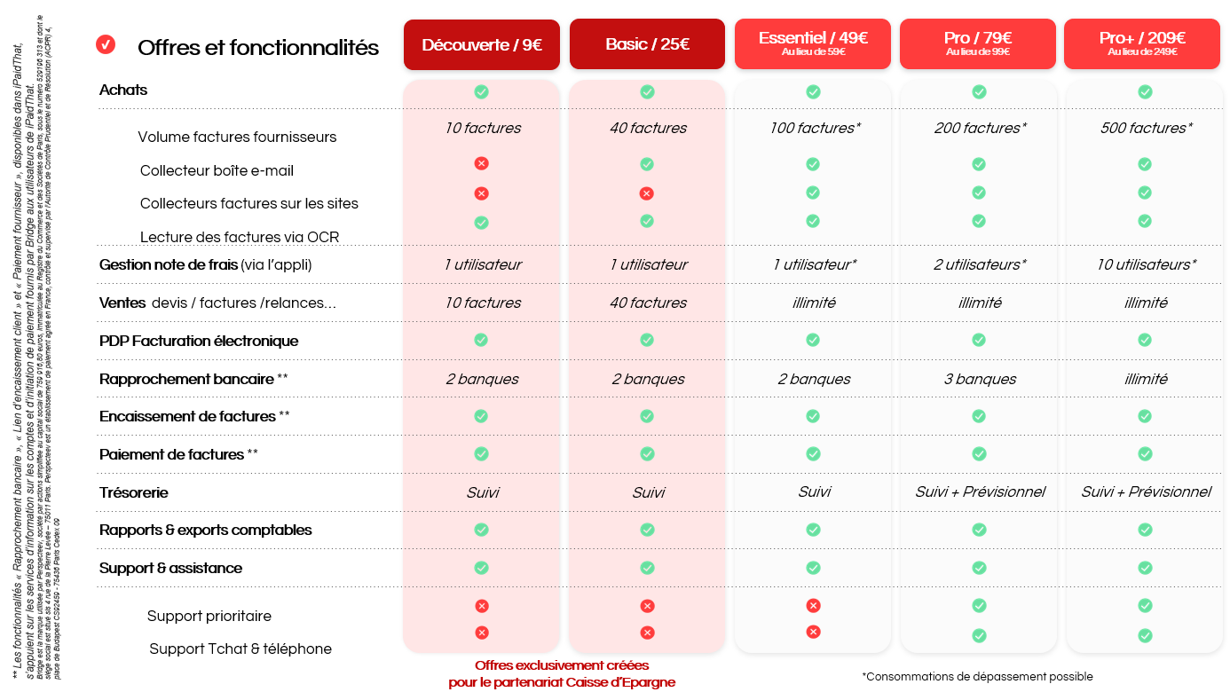
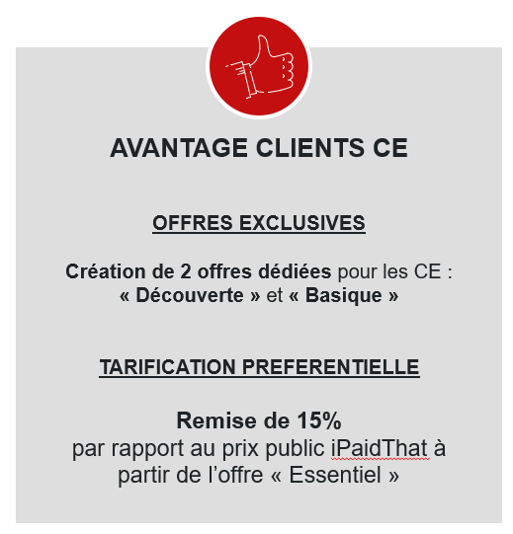
IPaidThat : les 5 formules
2

Slide 11



















Benchmark
Un paysage concurrentiel avec des offres proposées aux EI / TPE / PME
Facturation
Pré-comptabilité
Suivi de
Trésorerie
Note de frais
Segmentation
Tarification mensuelle*
AVEC
EI/TPE/PME
De 9€ à 209€
EI
À partir de 14,90€
EI/TPE
13,50€ / 31,50€ / 45€
Pure player du marché
EI/TPE
7€ / 19€
TPE/PME
À partir de 99€
TPE/PME
De 14€ à 199€
TPE/PME
À partir de 130€
EI / TPE / PME
De 23€ à 299€
AVEC
EI
Inclus dans la convention compte
Concurrents bancaires
AVEC
TPE/PME
De 49€ à 159€
AVEC
PME/ETI
Non connu
AVEC
EI
8€ - 17€
AVEC
TPE/PME
Non connu
Point d’attention : Ce tableau est un comparatif non exhaustif donné à titre indicatif. Il ne présente pas la profondeur fonctionnelle de chaque fonctionnalité sur la solution et le détail de l’offre proposé pour chaque tarification
*indication tarifaire en date du 04/12/2023
NB : à ce jour Evoliz ne prévoit d’être PDP / Libéo proposera un service PDP via Docapost

Slide 12
Contexte et enjeux
Présentation de l’offre
Cibles
Les parcours et argumentaires
L’accompagnement
Le plan de communication
Annexes

Slide 13
Cible clients
3
Cible prioritaire :
Nouvelles entrées en relation
Stock : clients actifs
Equipée d’un accès à la banque à distance pour effectuer les paiements
> Exclusion : clients PULCEO (un outil de gestion pré comptable répondant aux exigences règlementaire est en cours de construction et sera intégré directement dans PULCEO
L’offre iPaidThat ne présente pas d’exclusion sectorielle

Slide 14


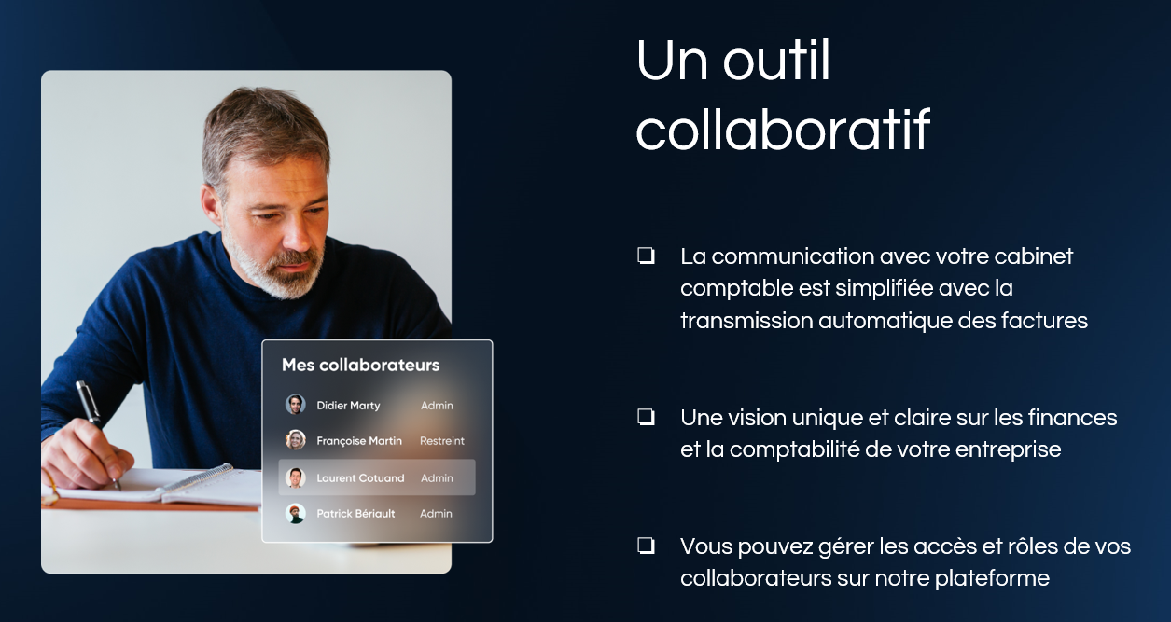

IPaidThat répond à des besoins communs à tous les professionnels et entreprises
3
Préparation de la comptabilité
Suivi de la trésorerie moyen / court terme
Préparation à la facture électronique
Optimise la collaboration avec son expert-comptable
Professionnels et TPE
Cible spécifique
PME
Expert-comptable

Slide 15
Contexte et enjeux
Présentation de l’offre
Cibles
Les parcours et argumentaires
L’accompagnement
Le plan de communication
Annexes

Slide 16

Prise en charge du client par le Partenaire
et accompagnement de la prise en main de la solution
Proposition de l’offre par les Etablissements
Les 2 parcours de proposition de l’offre
4
Environnement
Environnement
Un mailing est
adressé au client
Le client renseigne le formulaire de contact et de prise de rendez-vous* positionné sur le site iPaidThat (page co-brandée)
Parcours Selfcare
Le client est redirigé vers une landing page présentant l’offre iPaidThat sur nos sites*
Un téléconseiller iPaidThat présente la solution. Le client peut tester gratuitement (14 jours) la solution et être accompagné dans sa prise en main
Une bannière
est affichée sur
l’espace transactionnel
du client
Prescription Agence / Centre d’affaires
Un lead est adressé par le conseiller via un
formulaire de contact et de prise de rendez-vous accessible depuis MonExpert
Le client souscrit à la solution
Le CA Pro / CAE valide l’intérêt du client pour la solution
*Voir Page
Légende
Action menée par les établissements
Action menée par Partenaire

Slide 17
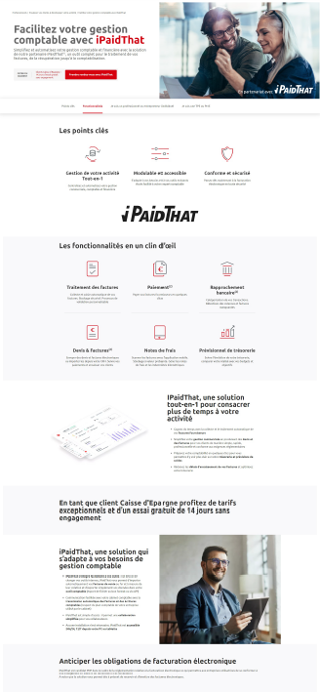
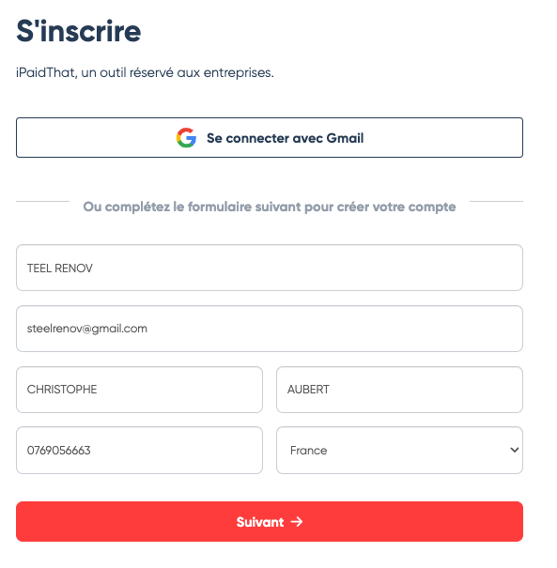
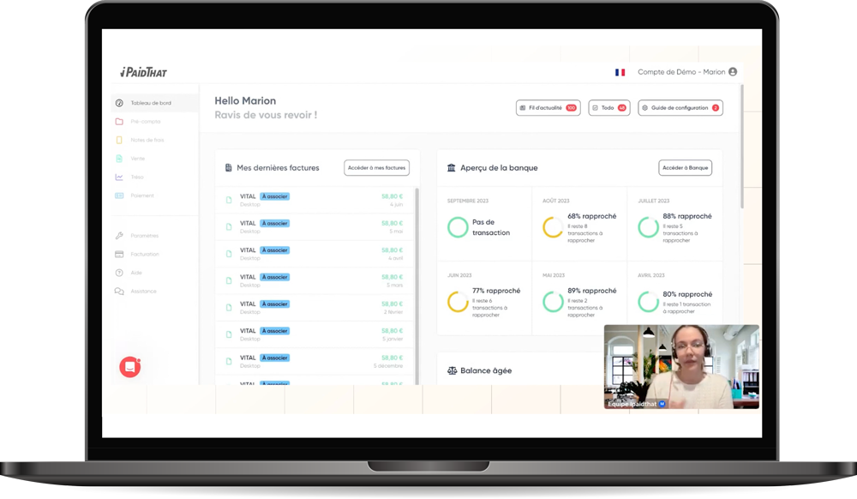
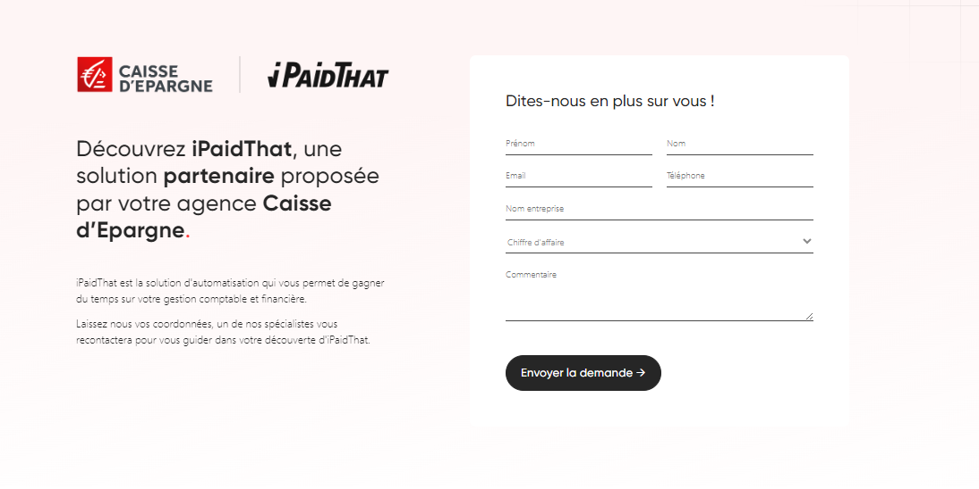
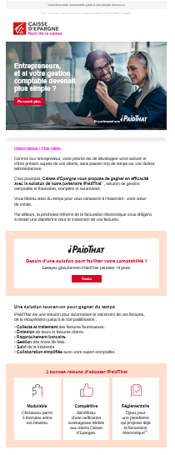

Parcours selcare
4
Onboarding client
Landing page, emailing, bannière CE
Formulaire de contact
Ouverture du compte de test
Accompagnement

Slide 18
Parcours Agence : Rôle du conseiller et posture commerciale en agence
4
3 étapes
Étape 1
Étape 2
Étape 3
Amorcer l’échange
sur le sujet
Susciter
l’intérêt
Envoyer un lead sur MonExpert avec prise de RDV pour le client
Pour leurs 1ers leads, préconisation de la présence du conseiller au RDV avec IPT

Slide 19
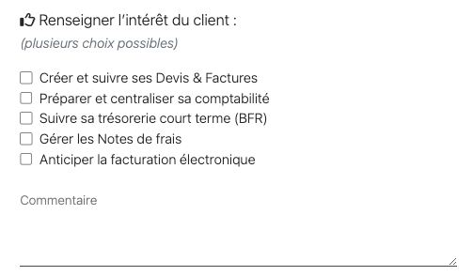
Engager la discussion
4
4 accroches possibles … ... et 3 points à creuser
Vous faites vos factures sur un outil non conforme ?
exemple : Excel ou Word
Vous souhaitez gagner du temps dans vos processus administratifs ?
    exemple : Notes de frais,
              Approbations de factures,
              Passer à l’archivage numérique (100% digital).
Vous souhaitez pouvoir mieux suivre votre trésorerie court terme (BFR) ?
exemple : Encours clients & relances,
Dettes fournisseurs & dates d’échéances,
Disponibilités multi banques.
Avez-vous l’impression de passer trop de temps à collecter les factures ?
    exemple : Boîte email,
  Portail fournisseurs,
  Papier,
  Rapprochement bancaire.
Déjà équipé ?
Satisfait de votre fonctionnement actuel ?
Quel volume aujourd’hui ?
Bonne pratique : marque d’intérêt du client à renseigner dans MonExpert pour améliorer sa prise en charge
Disponible dans MonExpert

Slide 20
Axes d’accroches
4
Aborder proactivement le sujet
En rebond d’un thème abordé par le client
Axe sécurité :
Conformité avec la réglementation
Toutes les entreprises assujetties à la TVA doivent choisir une plateforme* pour recevoir leurs factures électroniques (ex : facture d’électricité ou de téléphonie)
Si votre client a entendu parlé de la réforme sur la facturation électronique et qu’il est perdu en ce qui le concerne
Axe confort :
Mieux gérer son activité
Gagner du temps dans la gestion de votre activité avec une solution complète commerciale, pré-comptable et financière, conforme à date, à la réforme de la facturation électronique et simplement accessible pour votre expert-comptable
Si votre client exprime des difficultés liées à la gestion de son entreprise : problème de trésorerie, traitement de la facturation chronophage, suivi des factures non réglées, échange d’informations laborieux avec son expert-comptable, etc.
Pourquoi choisir iPaidThat
avec Caisse d’Epargne ?
Offre complète et modulable
Tout-en-1 : prestation PDP (facturation),
pré-comptabilité, paiements, suivi et prévisionnel trésorerie
Simple d’accès pour votre expert-comptable
Tarifs négociés par votre Caisse d’Epargne
Essai gratuit de 14 jours sans engagement
* Date d’application de la réforme inscrite dans la Loi de finances 2024 (Loi n° 2023-1322 du 29 décembre 2023)

Slide 21


Positionnement de l’offre vis-à-vis des experts comptables
4
Une offre complémentaire à leurs missions
iPaidThat ne propose pas d’outil de production comptable ou de déclaration fiscale.
L’Expert-Comptable peut se brancher à iPaidThat en conservant son outil de production habituel tout en bénéficiant d’un espace dédié iPaidThat pour gérer ses dossiers clients.
iPaidThat est Candidat PDP et va inclure son service sans surcoût, pour ses clients.
À travers iPaidThat, vous apporter un bénéfice supplémentaire au quotidien de vos clients.
iPaidThat collabore déjà avec de nombreux cabinets qui proposent à leurs clients notre solution
(près de 75% des utilisateurs*).
*source iPaidThat

Slide 22
Principales objections
4
Eléments de réponse
Je suis déjà équipé grâce à mon cabinet comptable.
👩‍💼 L’outil proposé par votre cabinet vous permet-il de suivre aussi votre trésorerie et gérer vos factures clients ou simplement de déposer vos pièces ?
⇒ Votre expert-comptable pourra toujours avoir accès à vos factures, sans cout supplémentaire et vous bénéficierez d’une meilleure visibilité sur votre activité.
Je suis satisfait de mon outil de facturation, je préférerais le garder.
👌🏼 Nul besoin de changer d’outil de facturation si ce n’est pas votre souhait.
⇒ iPaidThat propose un outil facile de prise en main, mais nous avons plusieurs intégrations permettant d’importer automatiquement vos factures de vente au fur et à mesure de leur création.
Je ne comprends pas la catégorisation comptable, je ne suis pas comptable !
🧮 L’outil est paramétré pour que vous n’ayez pas à apprendre par cœur votre plan comptable.
⇒ Vous bénéficiez également d’une formation initiale et les équipes du Support se tiennent disponibles à tout moment.

Slide 23
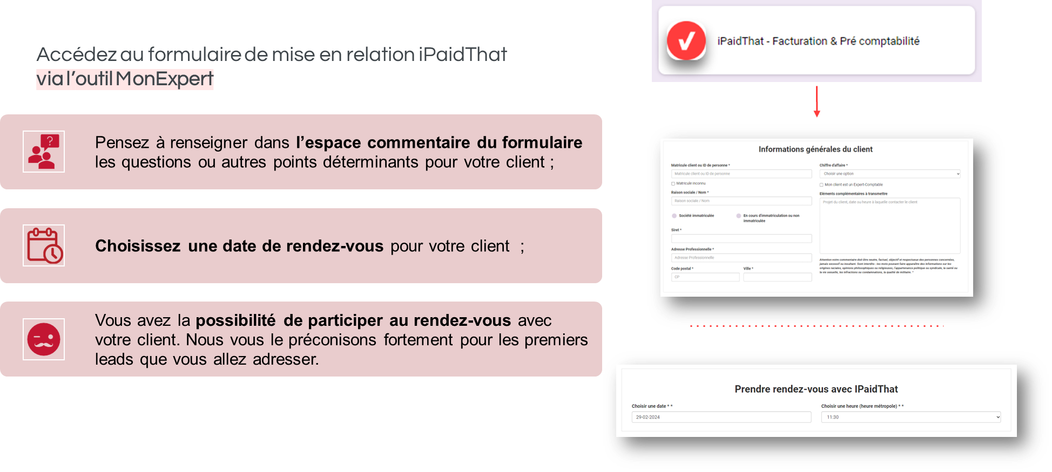
L’envoi du Lead via Monexpert
4

Slide 24

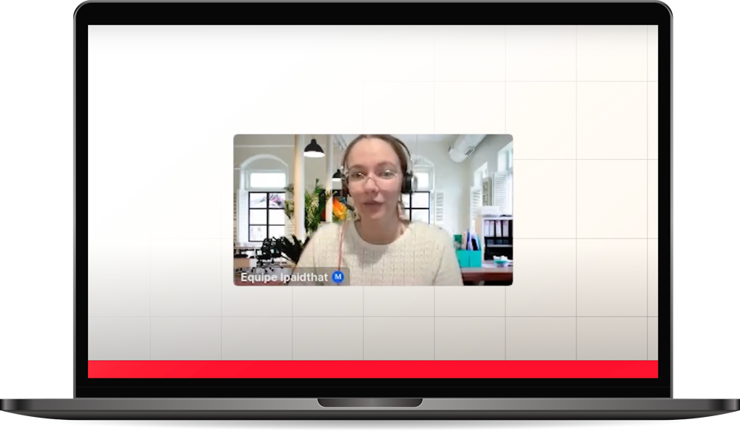
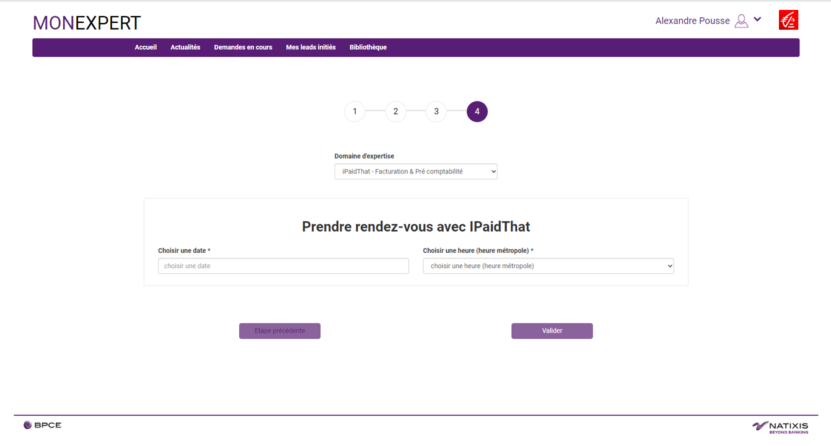
Prise en charge du Lead et accompagnement MonExpert
4
Prise de rendez-vous par le conseiller
Découverte par iPaidThat
Suivi du test Client
Période d’essai de 14 jours
Directement sur le calendrier du formulaire
Format Privé de1h,
si client ayant un CA > 350k€.
Par e-mails personnalisés et par un appel téléphonique à la fin de la période d'essai.
ou
+
Format Groupé (20 pers. max.) de 1 heure, si client ayant un CA < à 350k€.
Points de suivi téléphonique si client ayant un
CA > à 350k€.

Slide 25
Contexte et enjeux
Présentation de l’offre
Cibles
Les parcours et argumentaires
L’accompagnement
Le plan de communication
Annexes

Slide 26
Support conseillers et clients
5
SUPPORT CONSEILLERS
SUPPORT CLIENTS
Vous êtes systématiquement conviés à participer au rendez-vous de découverte avec iPaidThat et leur client.
Vous disposez des coordonnées de l’expert iPaidThat en charge de votre client (via mail)
contact@ipaidthat.io
Aide en ligne
CONSULTER
Vidéos tutos
CONSULTER
SAV support@ipaidthat.io

Slide 27
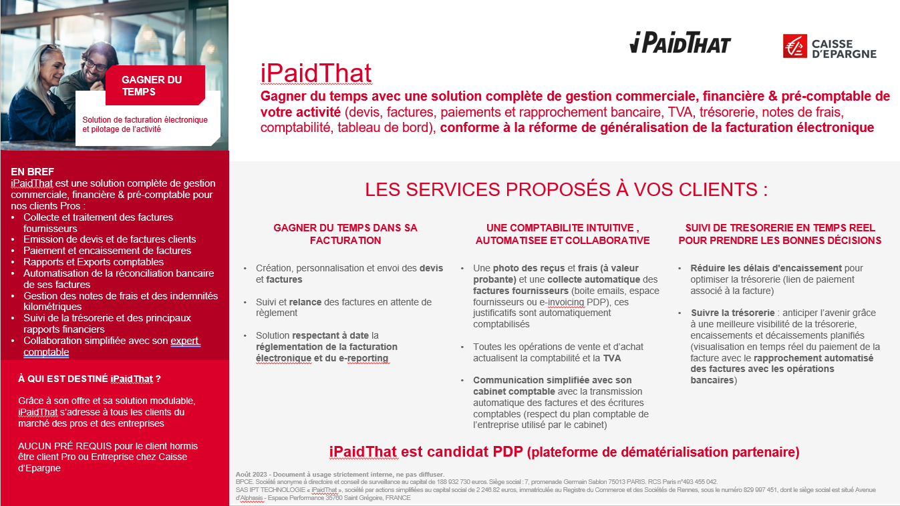
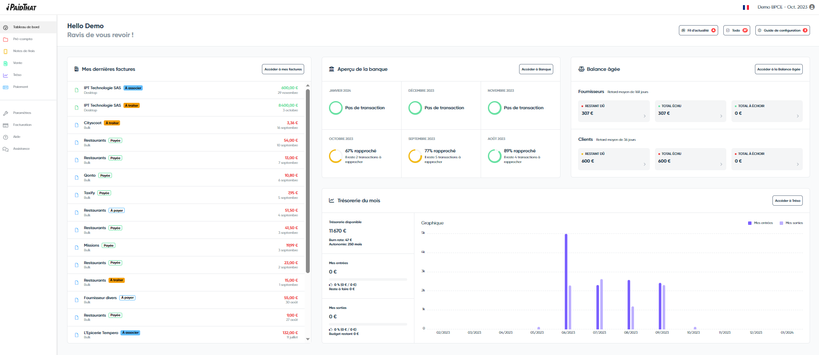
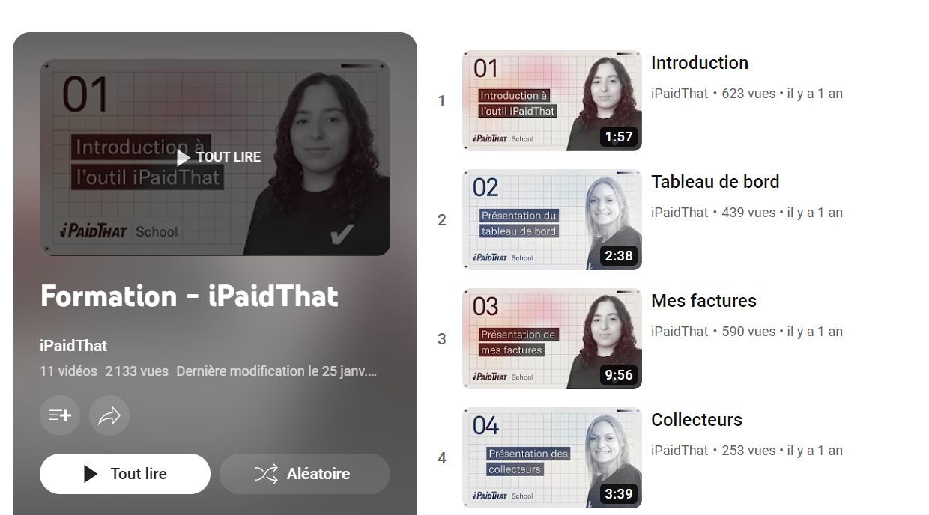
Pour vous aider
5
Fiche OAV iPaidThat incluant une FAQ
Accès à un compte de démonstration https://ipaidthat.io/login
Identifiant de connexion :
Email : demo-bpce-octobre@ipaidthat.io
Mot de passe : 9o7nytCS_4
Intégration à Diag Solutions Paiements via une demande SUN à formaliser directement par la CE avant son déploiement commercial (Mini 3 semaines pour l’intégration)
Vidéos tutos iPaidThat :
Formation - iPaidThat - YouTube

Slide 28
Contexte et enjeux
Présentation de l’offre
Cibles
Les parcours et argumentaires
L’accompagnement
Le plan de communication
Annexes

Slide 29
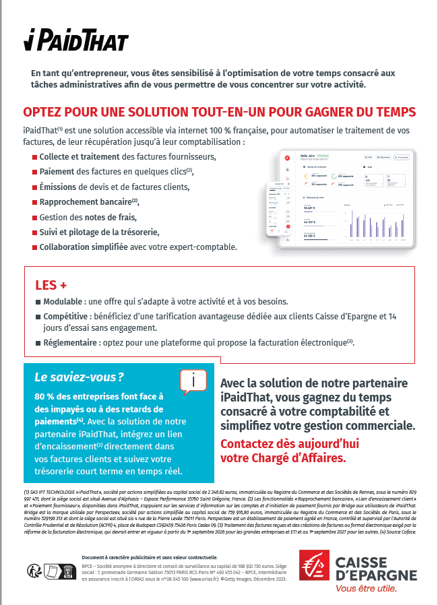

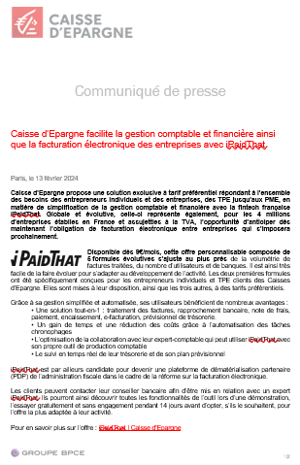

Dispositif de communication externe
Bannière site + CENET
Découvrez l'offre de gestion comptable et financière de notre partenaire iPaidThat
Fiche produit
Push hors App
Réseaux sociaux
Communiqué de presse
A venir – Courant Mars 2024
Diffusion prévue le 13/02/2024
E-mail
Page web CE
Vidéo de présentation client

Slide 30
Contexte et enjeux
Présentation de l’offre
Cibles
Les parcours et argumentaires
L’accompagnement
Le plan de communication
Annexes

Slide 31
Annexe : Glossaire
Facture électronique ou « e-invoicing » : facture émise, transmise et reçue sous une forme dématérialisée et qui comporte un socle minimum de données sous forme structurée, à la différence des factures « papier » ou du PDF. Cette facture sera disponible par l’intermédiaire d’une plateforme de dématérialisation (public ou privée)
E-reporting : toutes les entreprises assujetties à la TVA qui sont établies en France sont concernées par le e-reporting des données de transaction, lorsqu’elles réalisent des opérations avec des clients particuliers (opérations BtoC) ou avec des opérateurs étrangers (entreprises ou particuliers). Ces données seront à transmettre par l’intermédiaire d’une plateforme de dématérialisation (public ou privée)
Portail public de facturation (PPF) : tiers de confiance public (Chorus Pro) offrant un socle minimal de services gratuit (notamment émission, transmission et réception des factures) et concentrant les factures et les données de facturation pour l’administration fiscale
Plateforme de dématérialisation partenaire (PDP) : plateforme immatriculée par l’administration fiscale. Seule une plateforme partenaire sera habilitée à assurer toutes les fonctionnalités prévues par la réforme en matière de facturation électronique et de e-reporting : émission et transmission des factures électroniques à destination du client, transmission des données de factures, de transactions et de paiement à l’administration
Opérateur de dématérialisation (OD) : Opérateurs offrant des services de dématérialisation des factures mais non immatriculés. Ils ne peuvent pas transmettre directement les factures électroniques à leurs destinataires mais doivent être raccordés au PPF
Annuaire central : un annuaire géré par la PPF contenant les informations nécessaires au routage des factures à destination des entreprises et organisations, (SIREN, SIRET, et codes de routage vers les services d’une entité destinataire)
Factur-X : ce format s’inscrit dans la Norme Sémantique Européenne. Il contient la facture en format PDF/A-3 lisible et l’enveloppe du fichier de données structurées XML
Interopérabilité : capacité donnée aux solutions d’une chaine de traitement de transactions commerciales à s’interfacer pour permettre un traitement intégré de bout en bout et accessible aux utilisateurs au travers des outils qu’ils ont choisis d’utiliser
FAQ officielle DGFiP regroupant un ensemble de questions/réponses sur le sujet
faq_fe_03-02-2023.pdf (impots.gouv.fr)

Slide 32
Annexe
Contexte réglementaire sur la facturation électronique
Nouveau calendrier d’application de la réforme de la facturation électronique adopté dans le cadre de la promulgation de la Loi de finances 2024
2026 *
1er septembre
2027 *
1er septembre
Facture électronique ou
E-Invoicing
Emission
des factures
Grandes entreprises et
toutes entreprises membres d’un Groupe TVA
Entreprises de
taille intermédiaires (ETI)
Micro-entreprises / TPE / PME
Réception
des factures
Toutes les entreprises
E-Reporting
Transmission des données de transactions pour les opérations réalisées en B2C et B2B international*
Grandes entreprises et
toutes entreprises membres d’un Groupe TVA
Entreprises de
taille intermédiaires (ETI)
Micro-entreprises / TPE / PME
A retenir
Toutes les entreprises assujetties à la TVA seront concernées dès 2026 par la réception de factures électroniques (ex : facture d’électricité ou de téléphonie)
* Report possible par décret d’un trimestre maximum

Slide 33
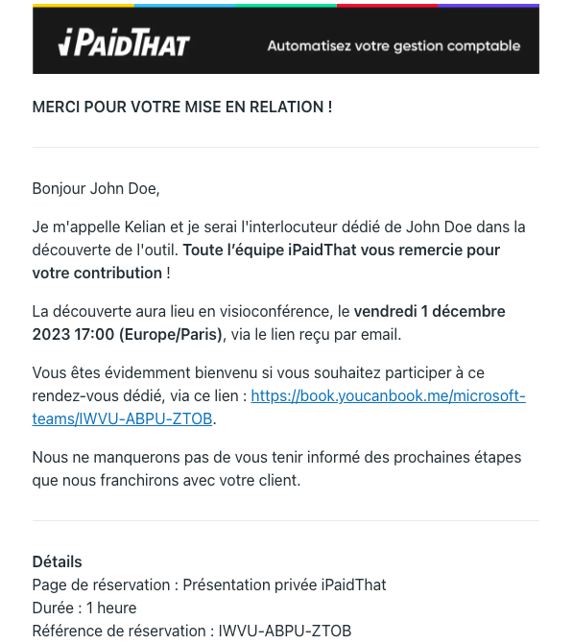
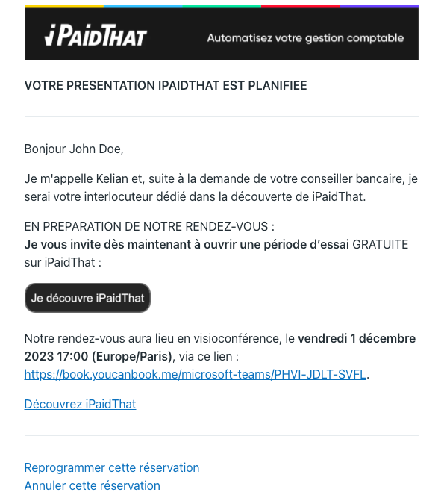
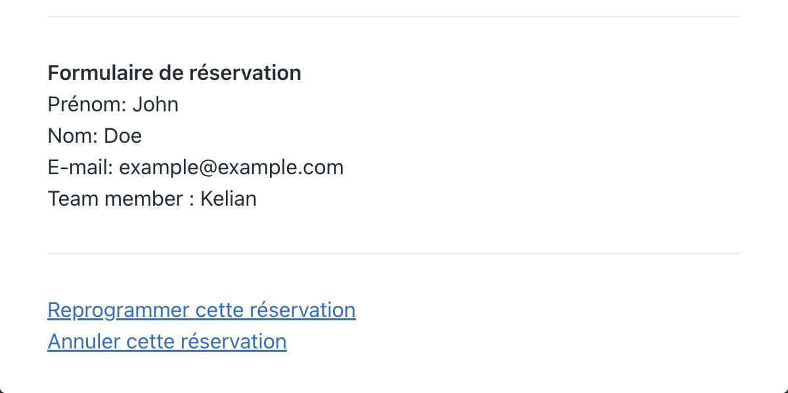
J-2
J-1
H-1
Annexe
Confirmation de la prise de rdv par mail
Rappel du rdv par mail
Rappel du rdv par SMS
Rappel du rdv par mail
Présentation iPaidThat
Email reçu par le client suite à l’envoi du lead
Mail adressé au conseiller
Mail adressé au client

Slide 34
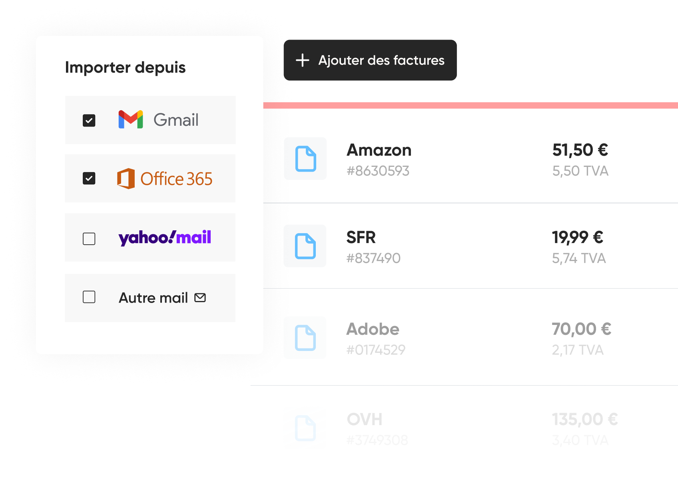
Annexe
Pré-comptabilité
Détails des fonctionnalités iPaidThat (1/9)
Récupération automatique des factures
reçues par e-mail
Récupération automatique des factures
sur les espaces clients
Détection et extraction automatique
des informations clés
Rapprochement bancaire entre les factures
et les transactions bancaires
Alerte intelligente en cas de factures manquantes

Slide 35
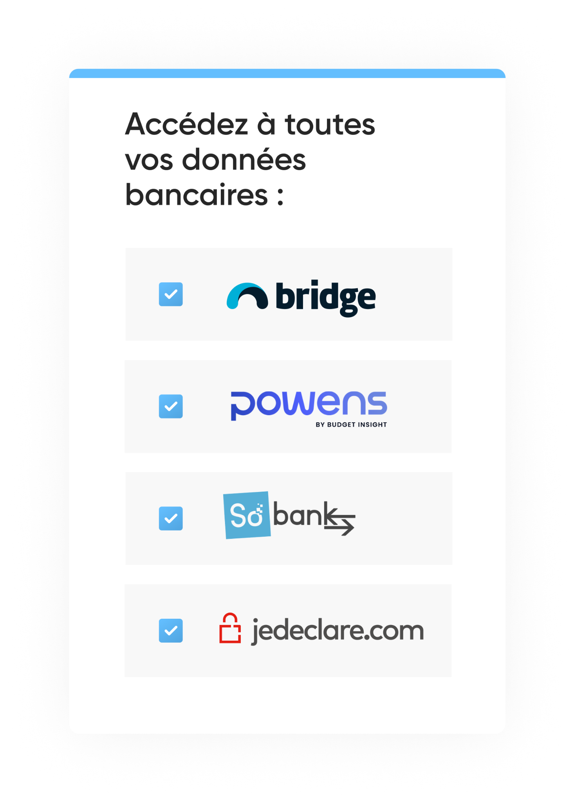
Annexe
Réconciliation bancaire
Détails des fonctionnalités iPaidThat (2/9)
❏ Connexion et synchronisation avec plus de 400 banques
❏ Intégration bancaire avec So bank, Jedeclare
❏ Réconciliation bancaire automatisée
❏ Détection des pièces manquantes
❏ Suivi des dettes et des créances
❏ Contrôle de la trésorerie

Slide 36
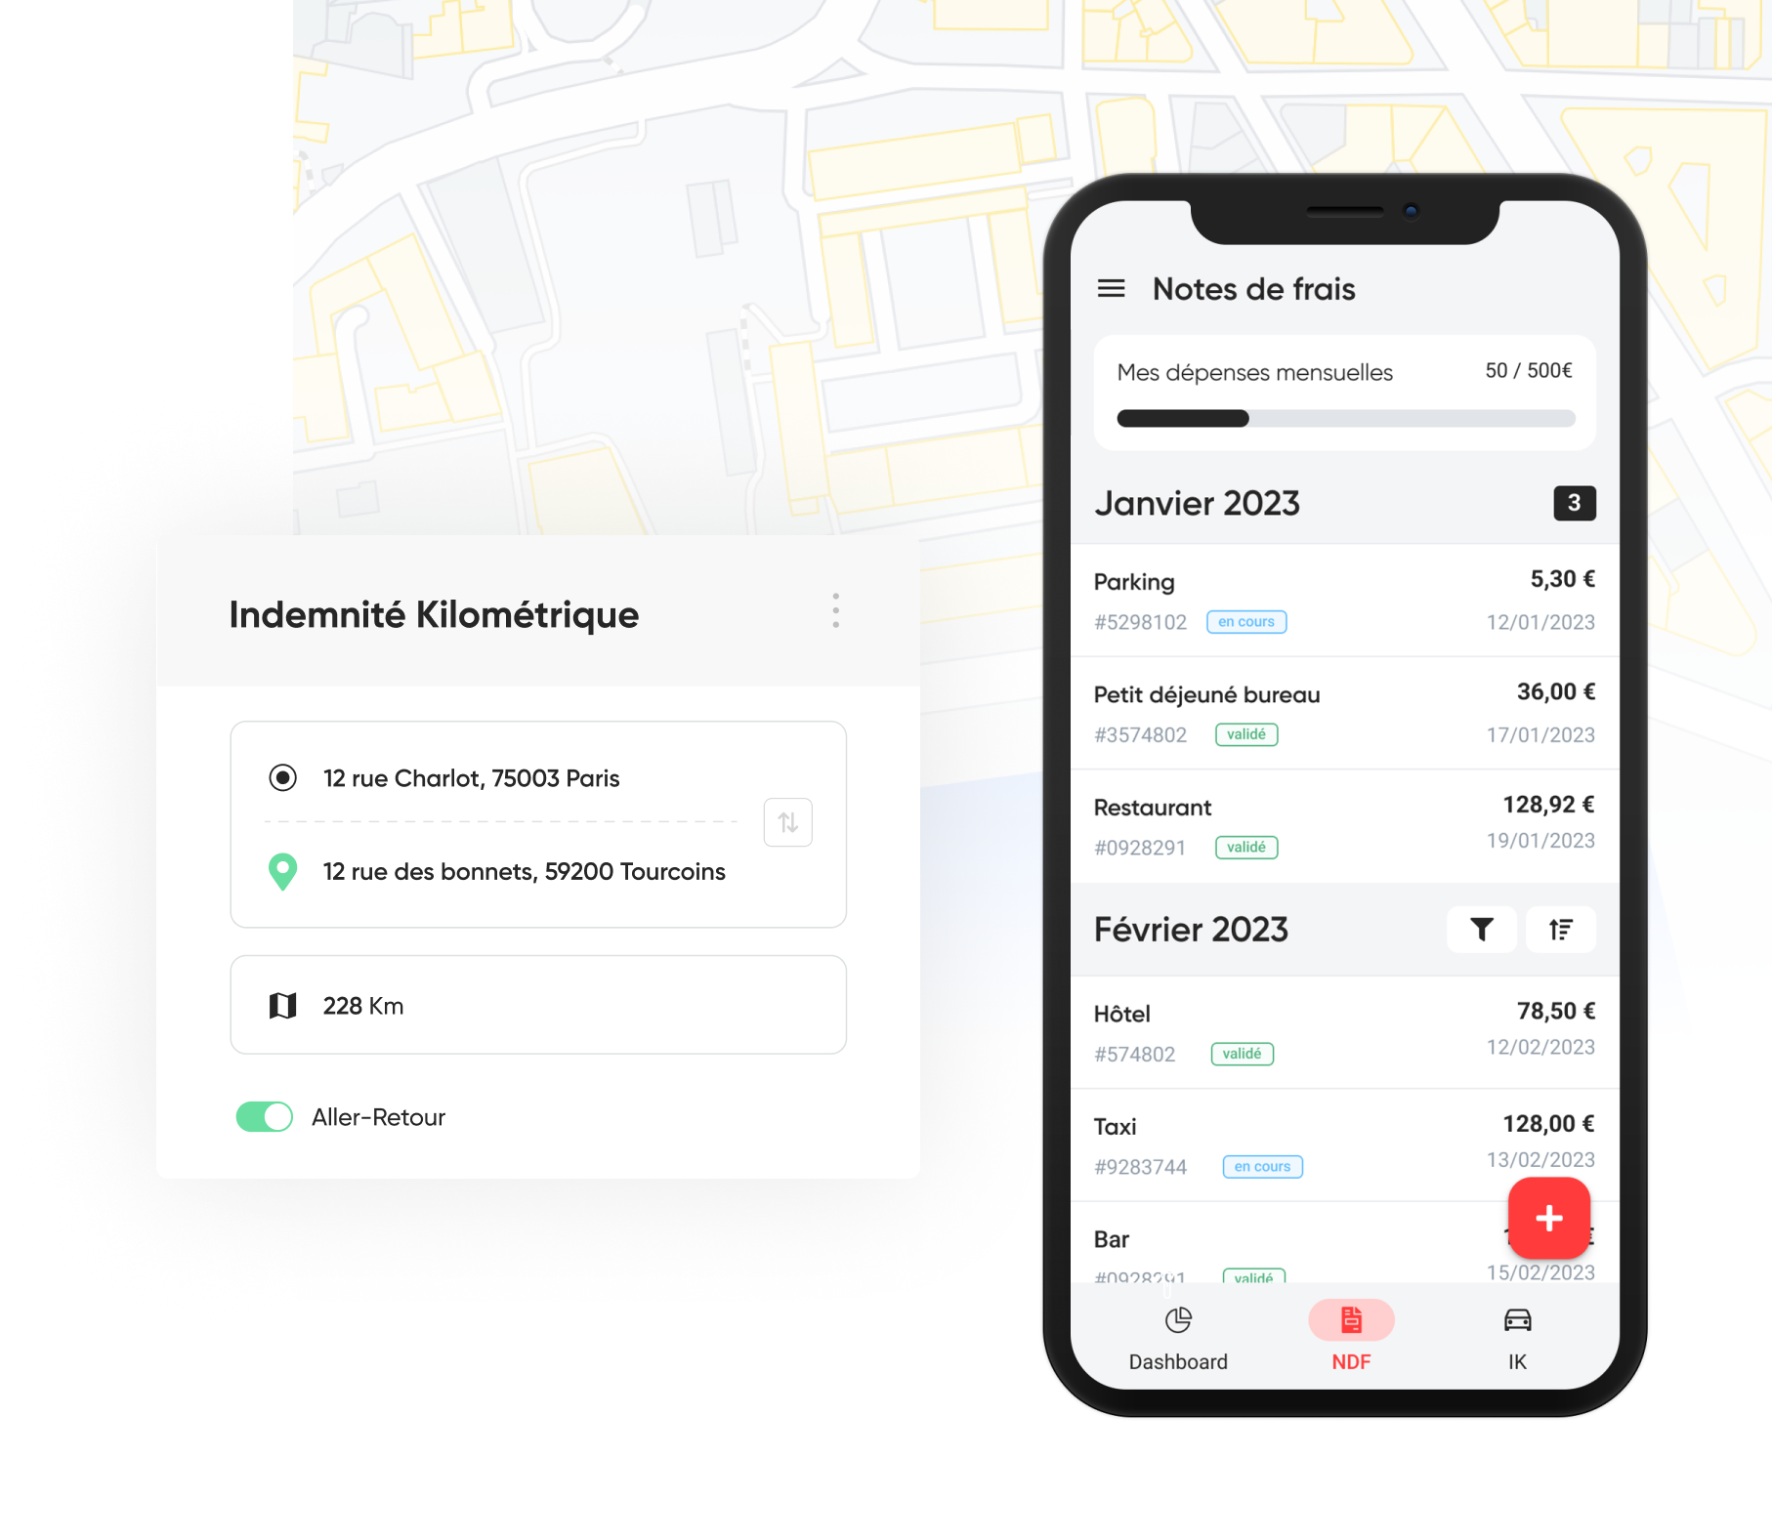
Note de frais
Annexe
Détails des fonctionnalités iPaidThat (3/9)
Application mobile pour gérer et scanner
toutes vos notes de frais et factures papier
Centralisation des notes de frais
de toute l’entreprise
Gestion des indemnités et frais kilométriques
Suivi des remboursements en temps réel
Notes de frais à valeur probante

Slide 37
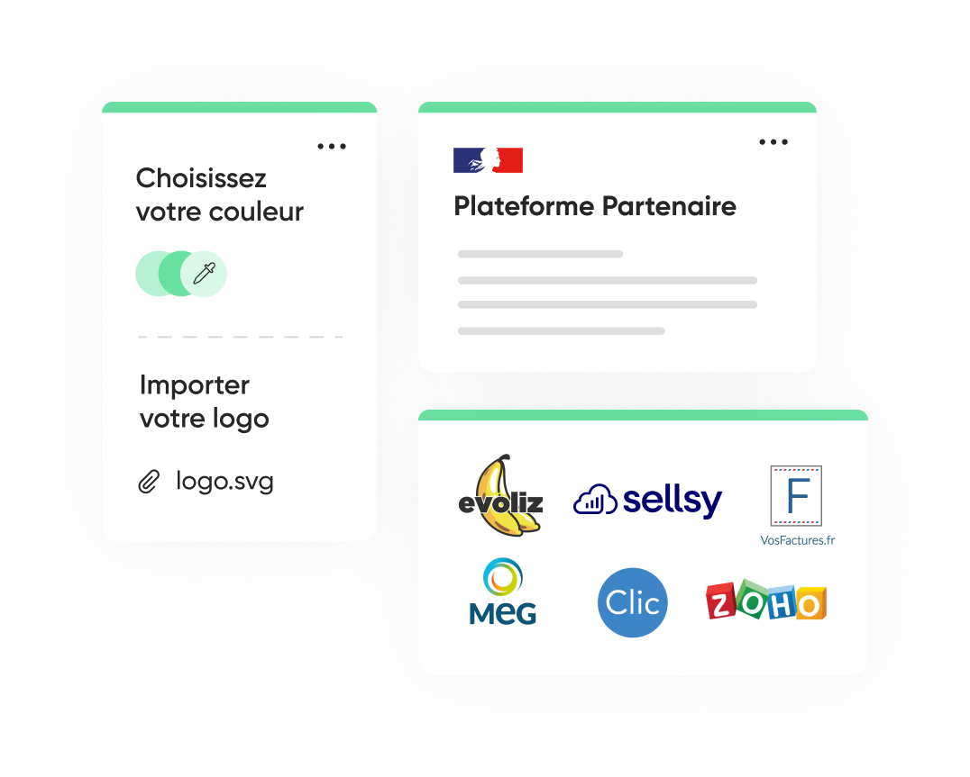
Annexe
Éditeur de factures
Détails des fonctionnalités iPaidThat (4/9)
Candidat PDP (Plateforme de Dématérialisation Partenaire)
Personnalisation des factures à l'image de l'entreprise
Gestion simplifiée des articles, produits et clients
Programmation et envoi automatique de factures
Intégration avec les CRM & ERP
Lien de paiement généré automatiquement

Slide 38
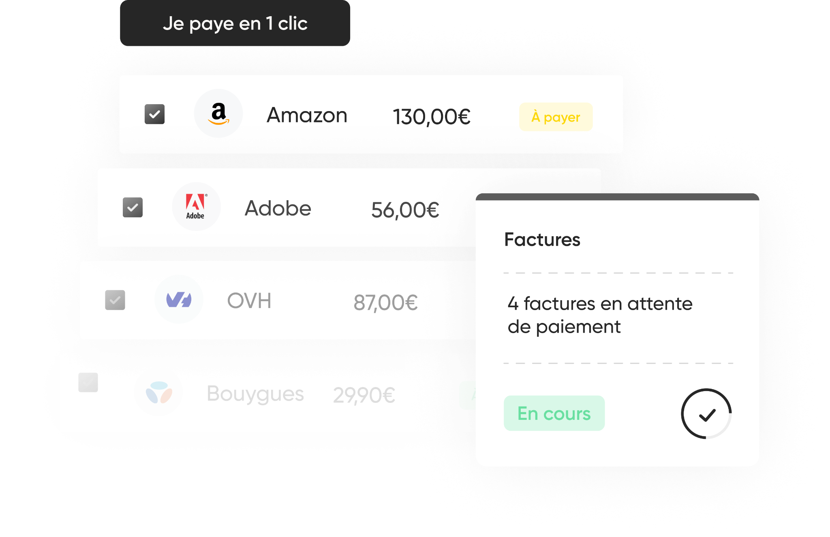
Annexe
Initiation de paiement
Détails des fonctionnalités iPaidThat (5/9)
Paiement en quelques clics des factures d'achats
Suivi de tous les paiements effectués
Accès partagé avec les collaborateurs de l'entreprise
Consultation de l'historique de paiement
Sécurisation de l'ensemble des paiements

Slide 39
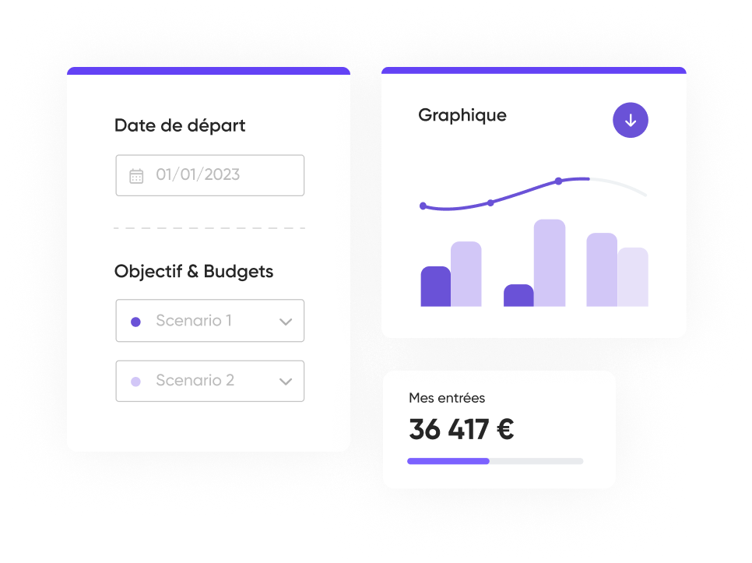
Annexe
Trésorerie
Détails des fonctionnalités iPaidThat (6/9)
Tableau de gestion de trésorerie
Synchronisation avec les comptes bancaires de l'entreprise
Catégorisation intelligente et automatisée des transactions bancaires
Création et suivi des objectifs prévisionnels
Exportation simplifiée des tableaux de trésorerie

Slide 40
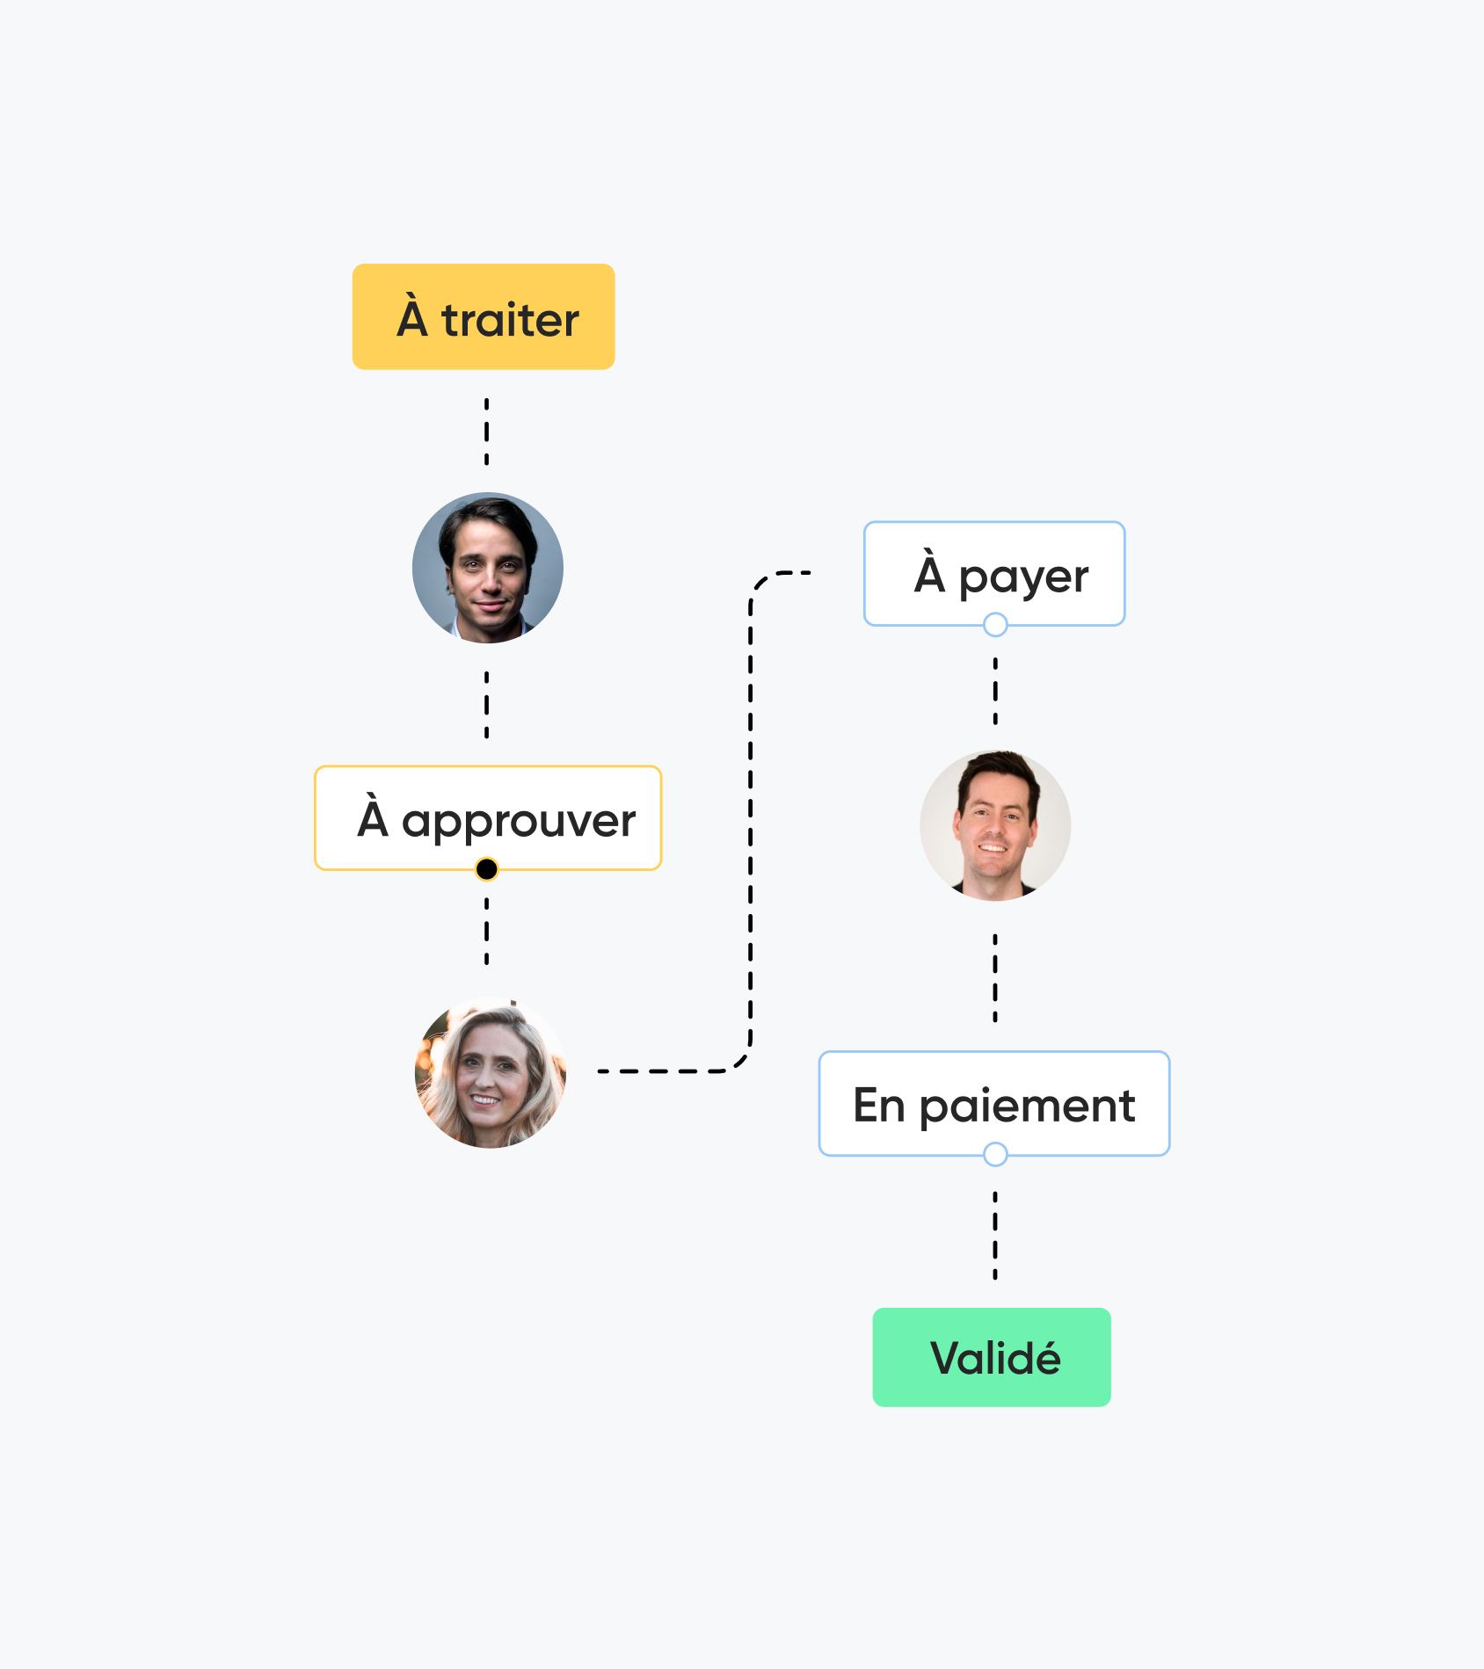
Annexe
Détails des fonctionnalités iPaidThat (7/9)
Workflow
Nombre d’utilisateurs illimités
Multi-règle d’approbation
Centralisation des documents
à approuver
Gestion des approbateurs

Slide 41






Annexe
Détails des fonctionnalités iPaidThat (8/9)
Exports/Imports
Génération des écritures
pour le cabinet comptable
Export du journal de banque, achat et vente
Format des exports compatible à votre
logiciel de production comptable
Facilite la transmission des documents

Slide 42
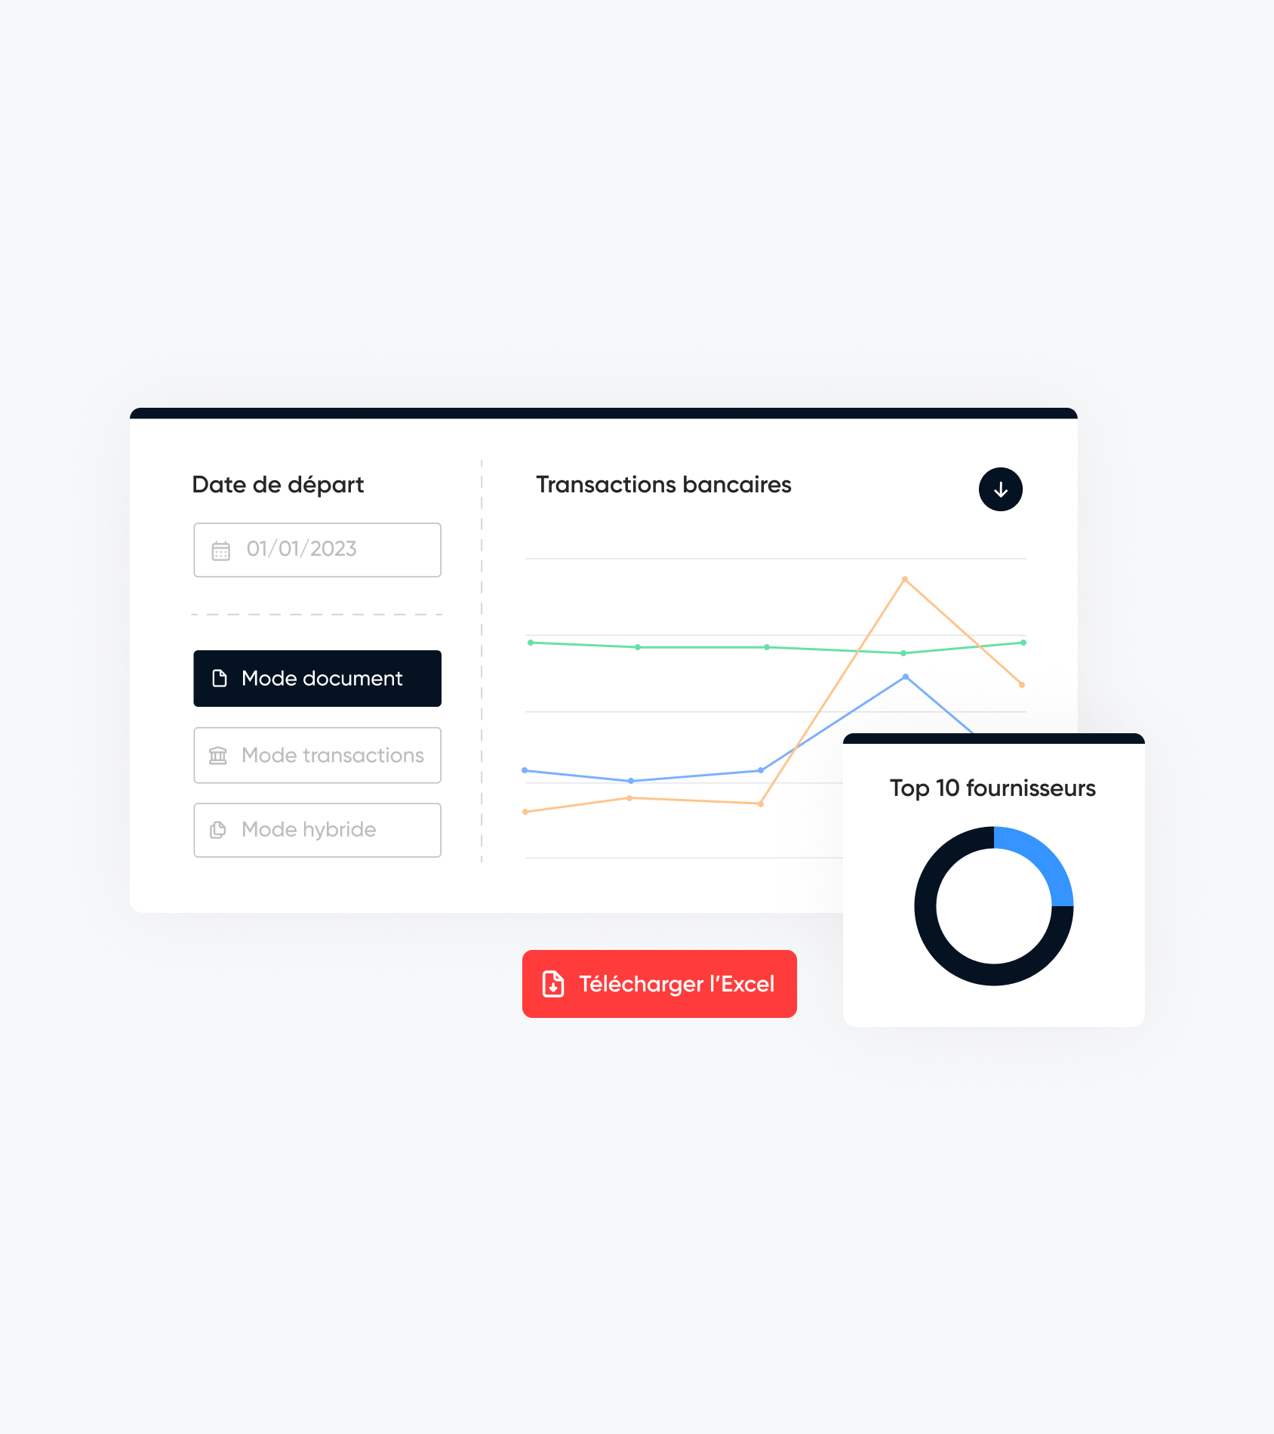
Annexe
Détails des fonctionnalités iPaidThat (9/9)
Rapports
Balance âgée
Rapports de TVA
Rapports par TAG (comptabilité analytique
par société ou employé)
Mise à jour en temps réel
Exportable Excel et CSV

Slide 43

A VOUS DE JOUER …

